Slide 1
Národnost a menšina - CDA
Týden 9: Zvuk a hudební data

Slide 2
Vyučující: Mgr. Bc. Sylva Švejdarová, MA, PhD
Kontakt: svejs1aj@ff.cuni.cz

Slide 3
Struktura přednášky
Hudba v diskurzu
Cvičení

Slide 4
I. Hudba v diskurzu

Slide 5
Článek
Van Leeuwen, T. (2012). The critical analysis of musical discourse. Critical Discourse Studies, 9(4), str. 51-63.

Slide 6
Hudba ve společnosti
Součást společenského, politického a ekonomického života
Emotivní spojenec státní moci

Slide 7
Horst Wessel
https://www.youtube.com/watch?v=TvOAXW2Kv_s

Slide 8
Marching Song
The British Union of Fascists
https://www.youtube.com/watch?v=ZU7b6s0LkRc

Slide 9
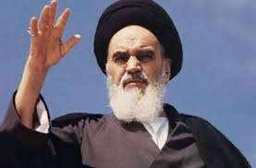
Hudba jako disent
Hudba může také podrývat státní moc
Někteří diktátoři se hudby báli
Khomeini (1979) – „hudba je jako droga“, „hudbu je třeba eliminovat, protože znamená zradu naší země“
Hudba v Íránu posílila a sjednotila disent

Slide 10
Hudba jako komerční nástroj
Hudba nabádá lidi, aby více utráceli.

Slide 11
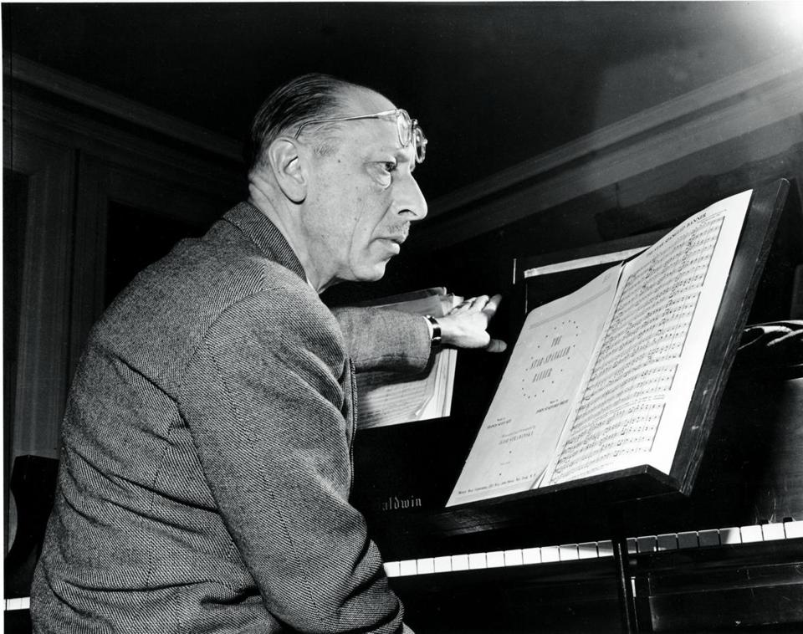
Stravinský – autobiografie (1936)
„Myslím, že hudba je ze své podstaty naprosto bezmocná. Nedokáže vyjádřit pocit, postoj mysli, náladu, fenomén ani povahu. Pokud se zdá, že hudba něco vyjadřuje, je to jen iluze, nikoli realita.“
https://www.youtube.com/watch?v=NOTjyCM3Ou4

Slide 12
Deskriptivní hudba?
Většina lidí hudbu chápe jako autonomní a abstraktní, a to i když je emotivně zabarvená a estetická
Adorno (1976) – „strukturální poslech“ – nejrozšířenější, preferovaná forma chápání hudby
Nejrozšířenější pohled v recenzích klasické a jazzové hudby

Slide 13
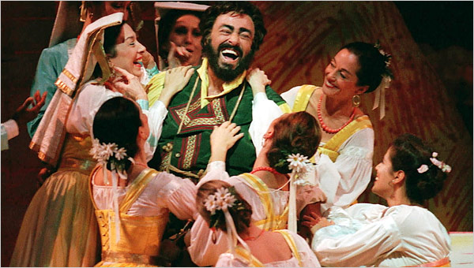
Italská opera
Vyvinula „reprezentativní styl“: soubor prostředků, které umožňují vyprávět příběhy, evokovat prostředí, charakterizovat osoby

Slide 14
Popis nebo melodie?
Od začátku 20. století panuje napětí mezi „popisnými“ a „melodickými“ prvky v hudbě
Napětí mezi hudbou jako diskurzem a samotnou hudbou

Slide 15
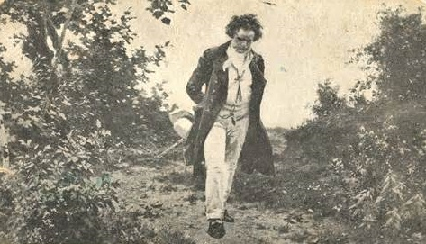
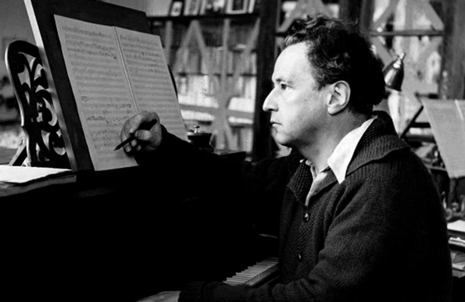
Je popisná hudba méně kvalitní?
Od začátku 19. století je popisná hudba chápaná jako méně prestižní
Beethoven (6. symfonie): „Scéna u potoka“, „Radostné shromáždění vesničanů“, „Bouře“ – ale sám tvrdil, že je to „vyjádření pocitů spíš než ilustrace“
Honegger – Pacific 231 – „Nesnažil jsem se imitovat zvuky lokomotivy, ale přeložit vizuální dojmy a fyzické potěšení do hudební konstrukce“
https://www.youtube.com/watch?v=wS6XAjd-9h8

Slide 16
Hudba a diskurz
V analýze diskurzu jsou popisné prvky v hudbě důležité
Klesající a stoupající melodie
Velké a malé intervaly
Tečkované rytmy a pozdržení

Slide 17
Stoupající melodie
aktivní
dynamické
zpívání vyšších tónů vyžaduje větší úsilí hlasivek
aktivizuje posluchače, naplňuje energií
umožňuje nadchnout lidi pro věc (národní hymny)

Slide 18
Klesající melodie
pasivní
introspektivní

Slide 19
Velké intervaly
Heroické

Slide 20
Malé intervaly
malé kroky jsou sentimentální
balady
chromatika – standardní nástroj sentimentality ve vážné hudbě

Slide 21
Tečkované rytmy, zadržení
První dlouhá, druhá krátká: krátká je očekáváná, vytváří dojem přesného načasování, disciplíny
Zadržení: další nota se odkládá, napětí

Slide 22
Hudba jako společenská interakce
Hraní a poslouchání hudby je společenská interakce
Síla, solidarita
Simultánní spíše než sekvenční
Vytváření skupinových pocitů, spojování lidí
Společenské unisono, společenský pluralismus, společenská dominance

Slide 23
Rytmus
Pravidelný či nepravidelný (nadlidský, věčnost, kosmos, příroda)
Metronomický (rock – snaha nabýt kontroly nad časem) či nemetronomický (předražené a zadržené noty v afro-americké hudbě)

Slide 24
Durová nebo mollová tónina?
Durová stupnice – norma v západní hudbě od pozdního středověku (jónská stupnice ale jen ve světské hudbě)
Papež Jan XXI, se v polovině 13. století pokoušel zakázat durové stupnice:
„Určité metody v nové škole používají v metodách nové noty, které jsou pro nás nezvyklé. Melodie vycpávají horními notami, které se berou ze světských písní. Jejich hlasy se pohybují sem a tam a intoxikují ucho. Proto jsme se rozhodli tyto noty zakázat a umístit je daleko od Božího domu. Nechť se autoritativní hudba nemění.“
Posun společnosti k sekulární kultuře, durová stupnice byla subversivní
Obchodníci: pilná práce, píle, věda a technika vedou k úspěchu

Slide 25
Mollová stupnice
Malá tercie – stojí v cestě pokroku
Mollové skladby s durovým koncem:
https://www.youtube.com/watch?v=MPjy55Y6hWU
Stalin a Šostakovič: „vyjádření hrdinství lidských životů a vítězství socialismu“

Slide 26
Dynamika a barva tónu
Hlasitost – soukromí/veřejnost
Výška – asertivita u mužů a u žen, ikonická mužská a ženská identita
Vibrato – napětí, láska, strach
Dýchavičnost - vzrušení
Surovost

Slide 27
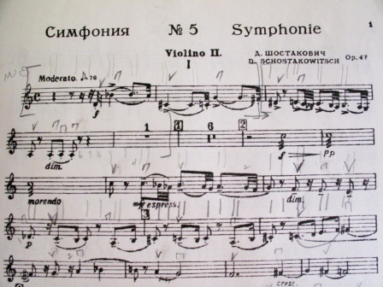
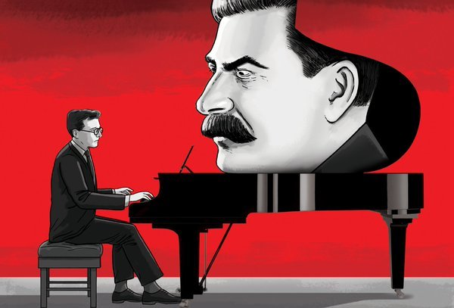
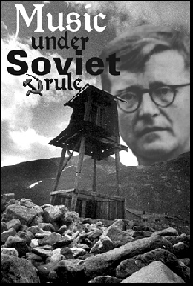
Stalin a Šostakovič
Strayer, Hope R. (2013) „Altered but Not Silenced: How Shostakovich Retained His Voice as an Artist despite the Demand of a Dictator,“ Musical Offerings: Vol. 4: No. 2, Article 2.

Slide 28
Mozart, Haydn, Bach
skladatelé tradičně pracovali pro církev a pro stát
Bach skládal novou kantátu na každou nedělní mši v Leipzigu
Haydn měl ve smlouvě, že má složit, co mu Esterházyové uloží
až Beethoven transformoval ideologii ohledně skladatelů: měli by se řídit svým nitrem
avšak ani po něm neměli všichni skladatelé svobodu

Slide 29
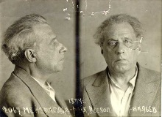
Fatální důsledky
Vsevolod Meyerhof

Slide 30
Lenin
„Každý umělec a každý, kdo se za umělce považuje, má právo volně tvořit podle svých představ. Ale jsme komunisté a nemůžeme přihlížet tomu, jak se vyvíjí chaos. Musíme systematicky řídit tvořivý proces a utvářet jeho výsledek.“

Slide 31
Výročí říjnové revoluce (1927)
Šostakovič absolvoval konzervatoř – 1. symfonie
1927 - byl najat sovětskými pohlaváry, aby složil symfonii k 10. výročí VŘSR
Pokračoval v disonantním a moderním stylu – 2. symfonie

Slide 32
Opera Lady Macbeth mcenského újezdu
Ilustrace ženských osudů v různých dobách ruské historie
Rozhodující moment v Šostakovičově skladatelské kariéře
https://www.youtube.com/watch?v=Q_0VlQ8MLG0
první dva roky obrovský úspěch napříč politickým spektrem
symfonický charakter, kombinace zpěvu a orchestru – charakteristika postav
násilí, vulgarita, pokrytectví, erotika: napětí mezi Šostakovičem a sovětskými ideály správné hudby

Slide 33
Pravda (1936)
nepodepsaný editoriál
je to zmatek, chaos
dizonance, šokující proud zvuků místo přirozené lidské hudby
je to hudba pro pár znalců, ne pro všechny
není to socialistický realismus
umělec by měl vidět realitu, která směřuje k socialistickému ideálu
formalistická hudba pro hudbu

Slide 34
4. symfonie
Šostakovič sám ji stáhl po 10. zkoušce s leningradským symfonickým orchestrem
Šostakovič (1956): „Je to – co se týče formy – velmi nedokonalá, rozmáchlá hudba, která trpí – řekl bych – ‘grandiosománií’“
https://www.youtube.com/watch?v=3_KWZutFM-U
Premiéru měla až 1961 – 8 let po Stalinově smrti
Po článku v Pravdě Šostakovič 2 roky veřejně nevystupoval

Slide 35
5. symfonie
„Tvůrčí odpověď sovětského umělce na oprávněnou kritiku“
Opravdu nazval kritiku „oprávněnou“?
https://www.youtube.com/watch?v=YarFI7r2shY
Tato symfonie ho pozvedla z ostrakizace, znovu si obnovil reputaci jako přední sovětský skladatel
Chvála kritiky: excelentní příklad socialistického realismu
Přesto některé prvky socialistického realismu chybí: citace folklórních motivů, explicitně heroická témata, nacionalistické ideály
Diváci plakali: „Odpověděl, a jak krásně“

Slide 36
Vyspělý styl 5. symfonie
Chybí formalistické tendence minulých děl
Nevyskytuje se disonance a chromatika
Finále: napětí a tragédie v původním tématu jsou rozřešeny – veselý závěr
Představuje lidský životní boj s vítězstvím na konci
Symfonie je vlastně autobiografická: popisuje boje Šostakovičova života: snaha o skládání přijatelné hudby a zachování si své umělecké integrity

Slide 37
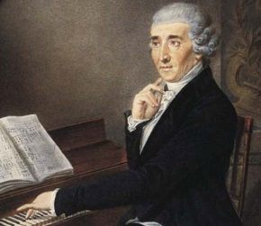
Vítězství nebo porážka?
Důkaz, že i politicky regulovaná hudba může být kvalitní
Nikdo obdobně nezpochybňuje kvality Bacha a Haydna, jejichž hudba byla regulovaná církví a panovníkem

Slide 38
II. Cvičení

Slide 39
Příklady
Jidiš výslovnost
Buty
https://www.youtube.com/watch?v=jfbZ6M_16o8

Slide 40
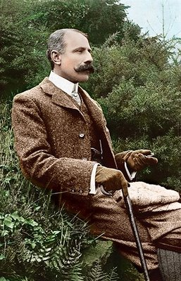
Edward Elgar
Pomp and Circumstance – Military March No 1
https://www.youtube.com/watch?v=WFvcgJ8uKoM
(1:98)

Slide 41
Alexandr Borodin
Polovetské tance
https://www.youtube.com/watch?v=xLMbf7E5Uxo

